Slide 1

VITAMINAS
BIOLOGIA

Slide 2
Vitaminas
As vitaminas são substâncias orgânicas presentes em muitos alimentos em pequenas quantidades e indispensáveis ao funcionamento do organismo.
Cumprem papel importante no metabolismo celular e crescimento, elas regulam e favorecem as reações químicas que ocorrem nas células, permitindo a assimilação dos alimentos.

Slide 3
A carência de vitaminas na dieta produz doenças graves, as avitaminoses,e, também, a ingestão excessiva de vitaminas pode causar perturbações orgânicas, as hipervitaminoses.
As vitaminas são classificadas em dois grupos: as lipossolúveis e hidrossolúveis, de acordo com propriedades fisiológicas e físico-químicas comuns.
As vitaminas lipossolúveis mais importantes para o homem são: A, D, E, K. As vitaminas A e D são armazenadas sobretudo no fígado, e a vitamina E nos tecidos gordos e órgãos reprodutores. A capacidade de armazenamento de vitamina K é reduzida.
As vitaminas hidrossolúveis são absorvidas pelo intestino e transportadas pelo sistema circulatório para os tecidos onde são utilizadas. Podem ser armazenadas no organismo em quantidade limitada, e a sua excreção é através da urina. São vitaminas solúveis em água. As vitaminas hidrossolúveis mais importantes para o homem são as do complexo B e C.

Slide 4
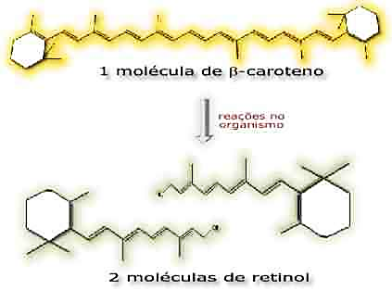

Vitamina A
Participa na composição de substâncias necessárias ao funcionamento da visão
Manutenção dos tecidos epiteliais
Fontes:

Slide 5
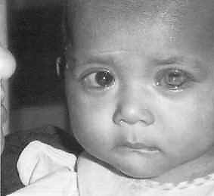
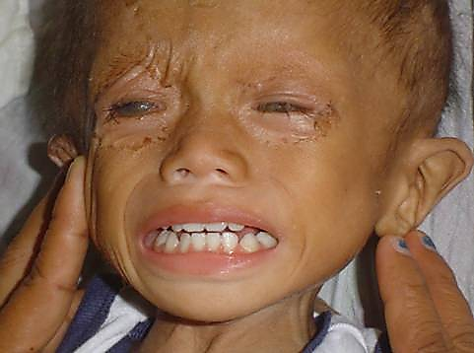
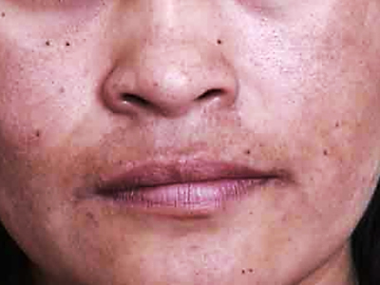
Cegueira noturna
xeroftalmia
Pele escamosa e seca

Slide 6

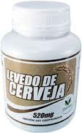
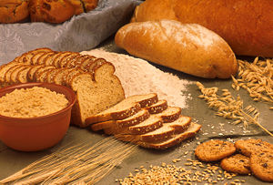
Complexo B: B1,B2,B3,B5,B6,B7,B9 e B12
Colaboram nas reações químicas da respiração celular para fornecimento de energia;
Manutenção do tônus muscular e sistema nervoso;
Auxiliam no bom funcionamento do aparelho digestório;
Manutenção do tecido epitelial e formação de hemácias.
Fontes:

Slide 7
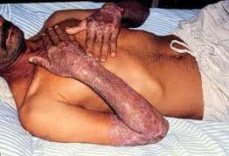
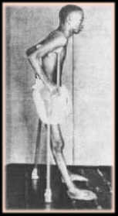
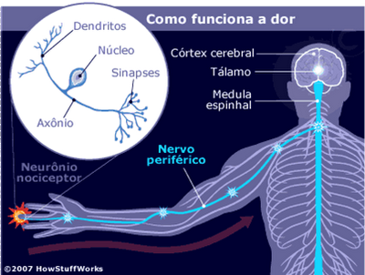
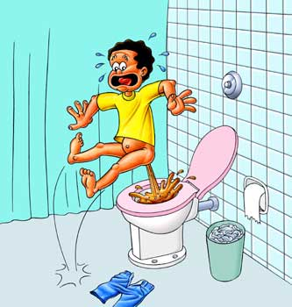

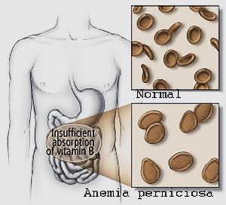
Avitaminoses:
Beribéri (de B1):
fraqueza muscular
polineurite
Pelagra (de B3):
dermatite
diarreia
nervosismo
Anemia perniciosa (de B12):
glóbulos vermelhos imaturos

Slide 8
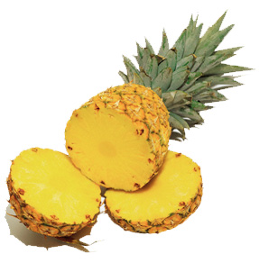
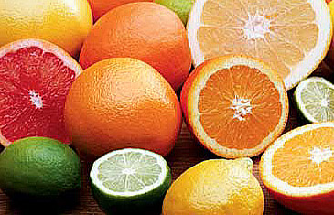
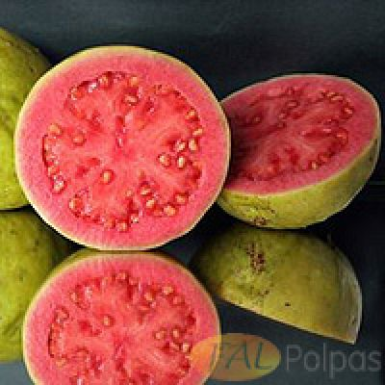

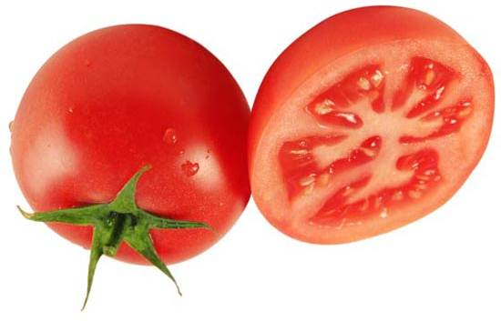

Vitamina C
Antioxidante
Fortalece sistema imunológico
Aumenta resistência de vasos sanguíneos, ossos, dentes e tendões.
Fontes:

Slide 9
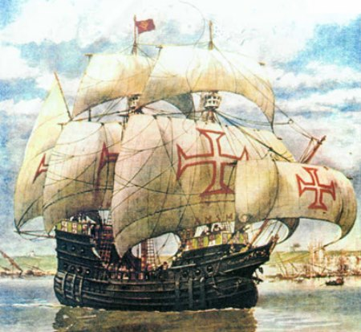
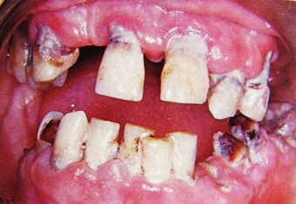
Escorbuto:
hemorragias generalizadas
gengivite
anemia
fraqueza
queda dos dentes

Slide 10

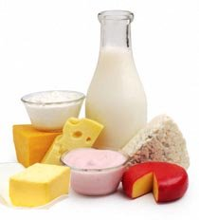
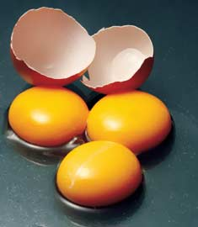
Vitamina D
Influencia na absorção e no metabolismo do cálcio e fósforo.
Participa na formação e manutenção de ossos e dentes.
Fontes:

Slide 11
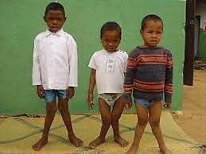
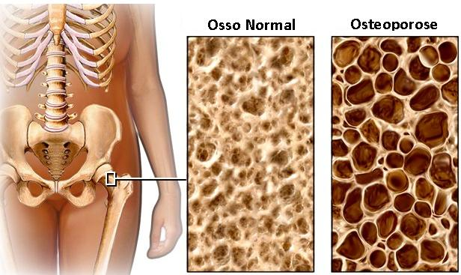
Raquitismo Osteoporose
ossos frágeis . Ossos fracos e
dentição defeituosa quebradiços
crescimento retardado

Slide 12


Slide 13
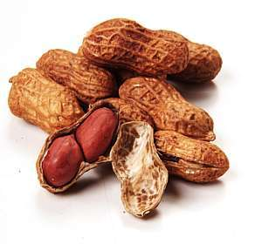
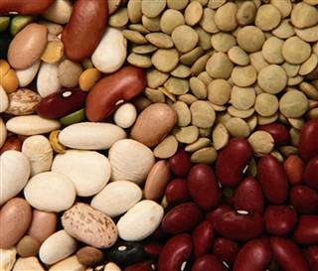

Vitamina E
Antioxidante
Formação de células sexuais e sanguíneas
Atividade muscular
Fontes:

Slide 14
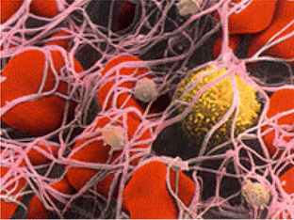

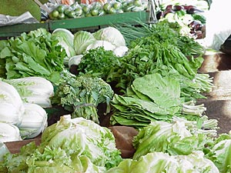
Vitamina k
Participa da coagulação sanguínea
Fontes: Avitaminose: hemorragias

Slide 15
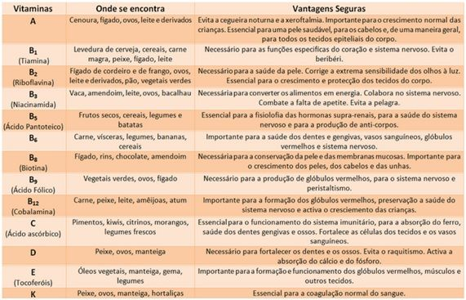
Vitaminas

